Slide 1
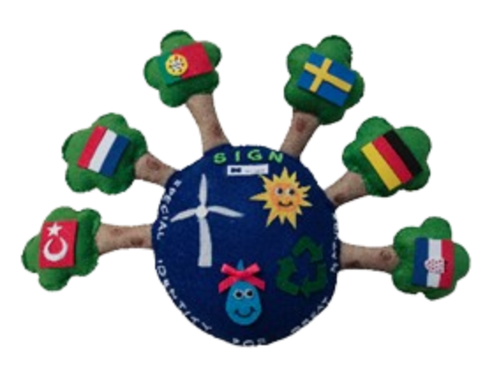
Dan Europe – 9. svibnja

Slide 3
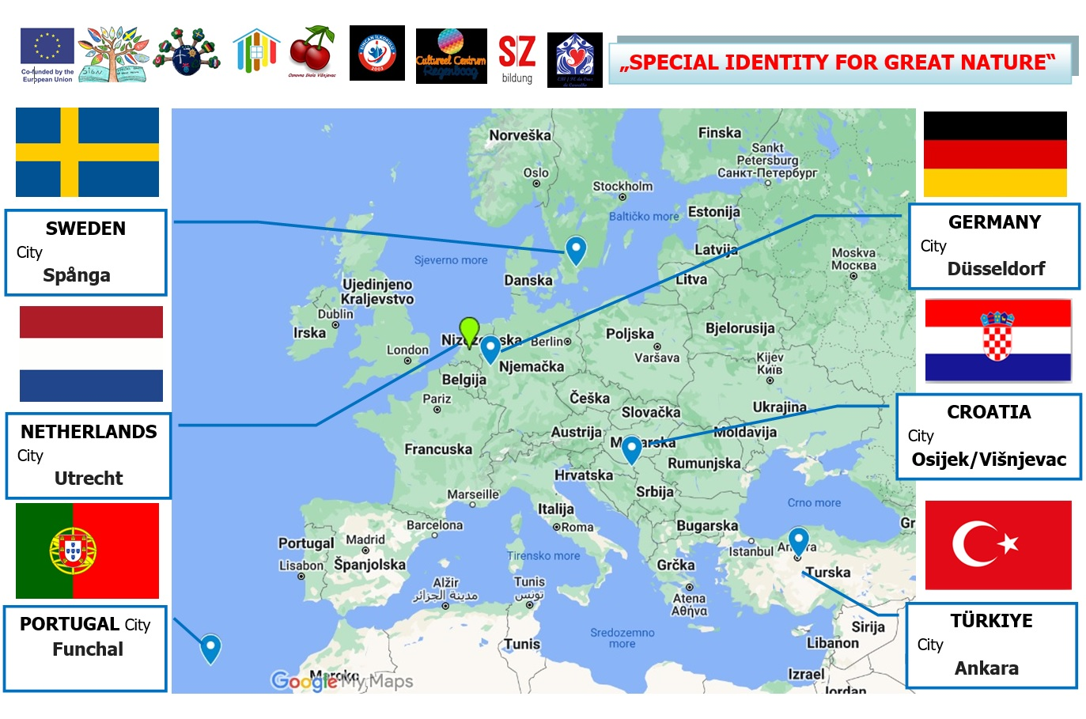

Slide 4
Što znamo o Europi?
Na najvećoj kopnenoj cjelini – Euroaziji
Treći kontinent po broju stanovnika
Šesti kontinent po površini – gusto naseljen
Jedno od gospodarskih središta svijeta
Povoljan geografski i prometni položaj
Velik broj država u odnosu na ostale kontinente (44)
…

Slide 5
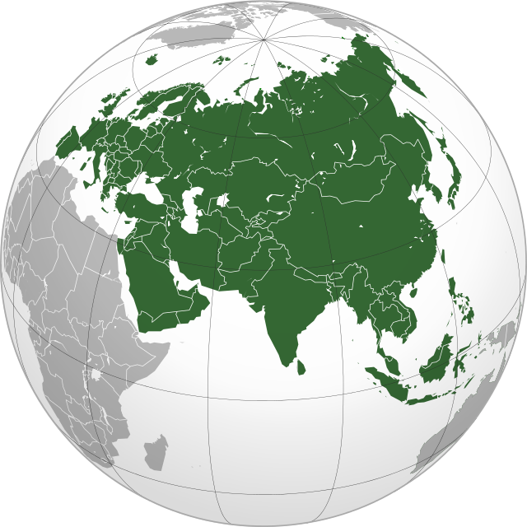

Slide 6
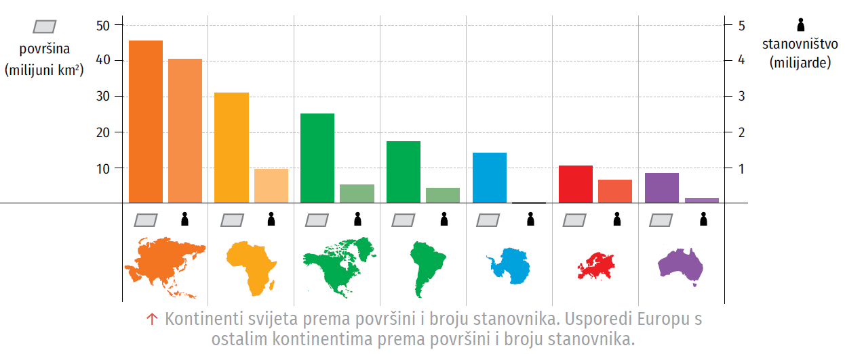

Slide 7
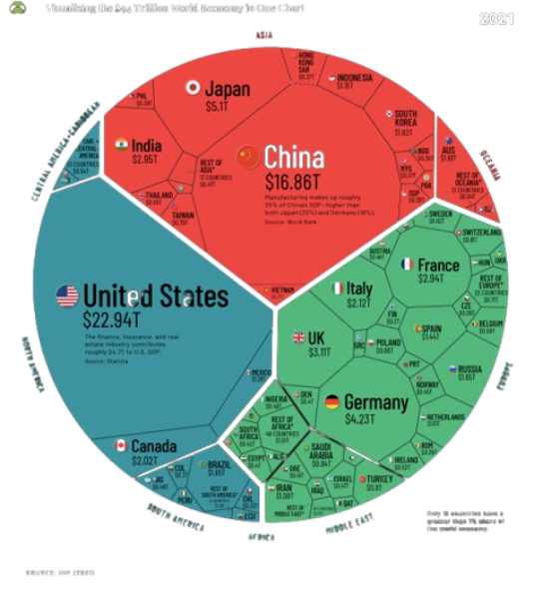

Slide 8
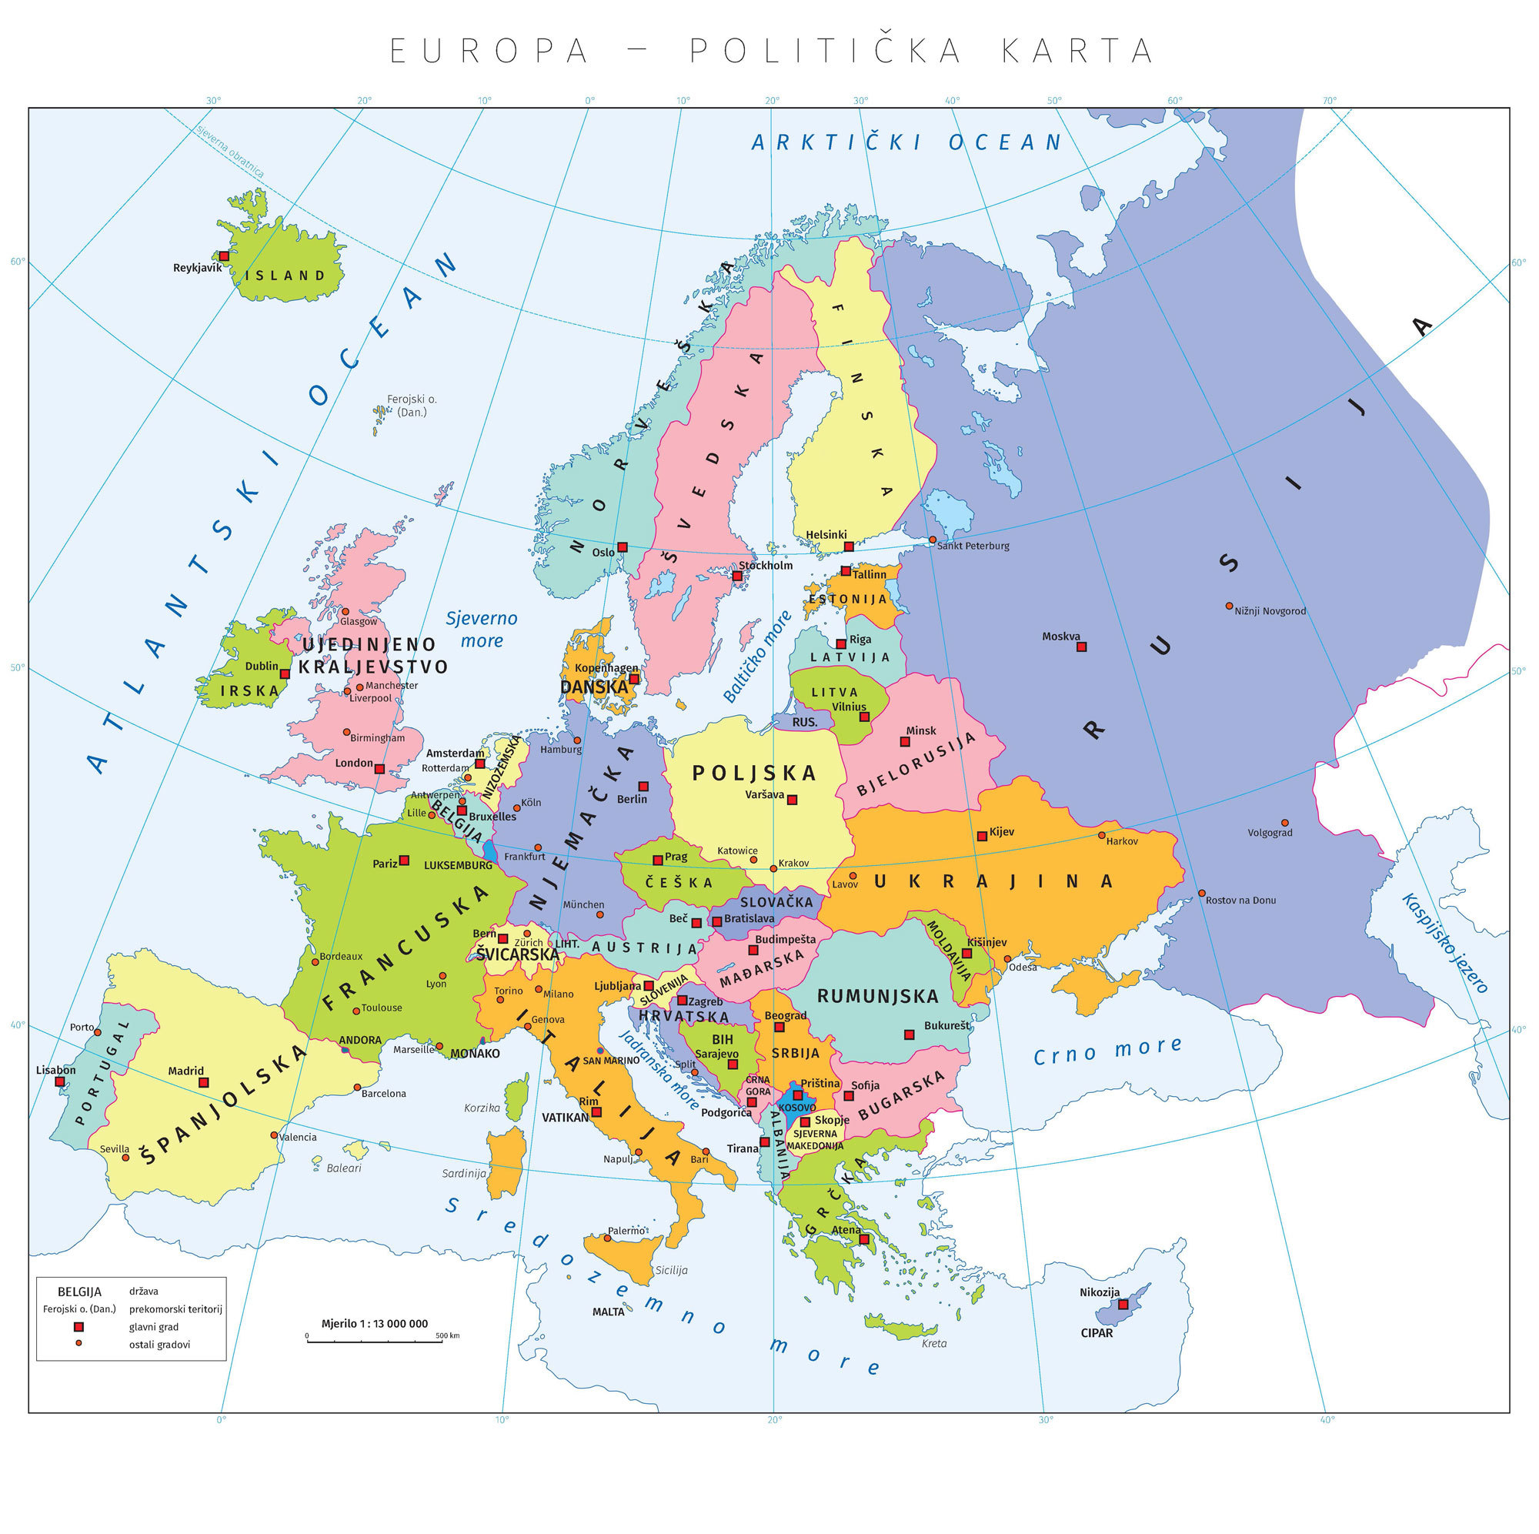

Slide 9
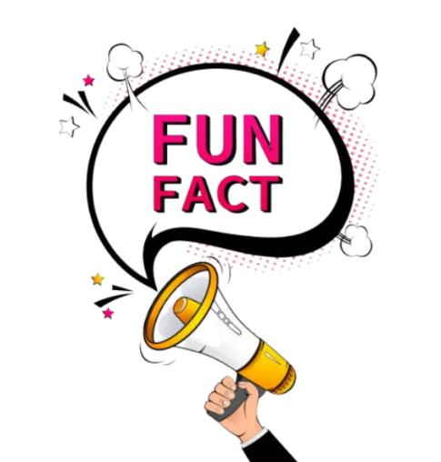
Zanimljivosti o Europi!
🏰 Najmanja zemlja na svijetu, Vatikan, nalazi se u Europi – i cijela stane u jedan park!
🚄 Francuski vlak TGV jedan je od najbržih na svijetu – može voziti brže od 300 km/h!
🏔️ Najviši vrh Europe je Mont Blanc, visok 4.810 metara – viši je od 13 zagrebačkih katedrala naslaganih jedna na drugu!
🍫 Švicarska je poznata po najfinijoj čokoladi, a njezini stanovnici pojedu više čokolade godišnje nego itko drugi u svijetu.
🇪🇺 Euro je zajednička valuta koju koristi 20 europskih zemalja, pa ne moraš mijenjati novac kad putuješ!
🏰 U Njemačkoj se nalazi dvorac Neuschwanstein, koji je poslužio kao inspiracija za Disneyjev dvorac.
❄️ Norveška ima više od 1.000 fjordova – to su duboke uvale okružene strmim stijenama, često prekrivene snijegom.
🎄 Božićno drvce koje svake godine stoji na trgu Trafalgar u Londonu stiže kao dar iz Norveške!
⚽ Nogomet je najpopularniji sport u Europi, a neke od najboljih momčadi svijeta dolaze upravo od tamo.
🏙️ Amsterdam ima više kanala nego Venecija, a ljudi tamo često voze bicikle umjesto automobila.
🦕 U Portugalu su pronađeni jedni od najvećih fosila dinosaura u Europi – neki su dugi preko 25 metara!
🎢 Najveći zabavni park u Europi zove se Europski park (Europa-Park) i nalazi se u Njemačkoj – ima više od 100 vožnji!
🔥 Island ima puno vulkana, ali ljudi tamo koriste toplinu iz zemlje za grijanje kuća – to se zove geotermalna energija.
🧀 Francuska ima više od 1.000 vrsta sireva, a poznata je i po tome da ljudi tamo ponekad jedu sir za desert.
🌋 U Italiji se nalazi najaktivniji vulkan u Europi – Etna, koji i danas ponekad izbacuje lavu!
🏛️ Demokracija je “rođena” u Ateni, u Grčkoj, prije više od 2.500 godina!
🧊 U Finskoj je vrlo popularno ići u saunu, a ima ih više od 3 milijuna – skoro jedna po osobi!
Zanimljivo, zar ne?

Slide 10
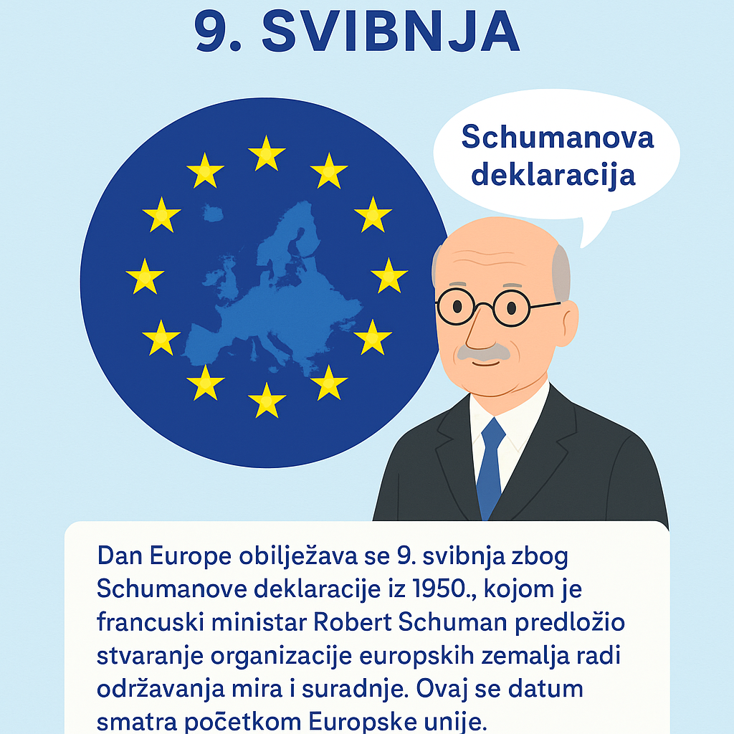
Zašto 9. svibnja obilježavamo dan Europe?
„Tog dana francuski ministar vanjskih poslova Robert Schuman predložio je stvaranje zajedničke europske organizacije za upravljanje ugljenom i čelikom – resursima važnim za rat i mir. Njegova ideja bila je spriječiti nove ratove među europskim zemljama i potaknuti suradnju.”

Slide 11
Kviz!
https://shorturl.at/iScW3

